Slide 1




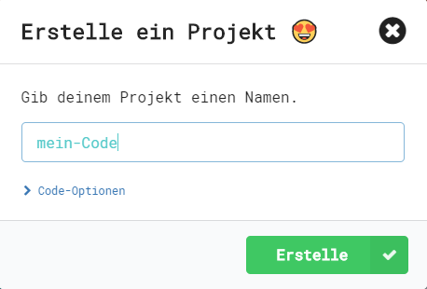



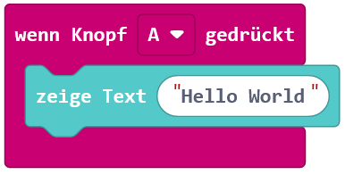
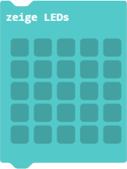






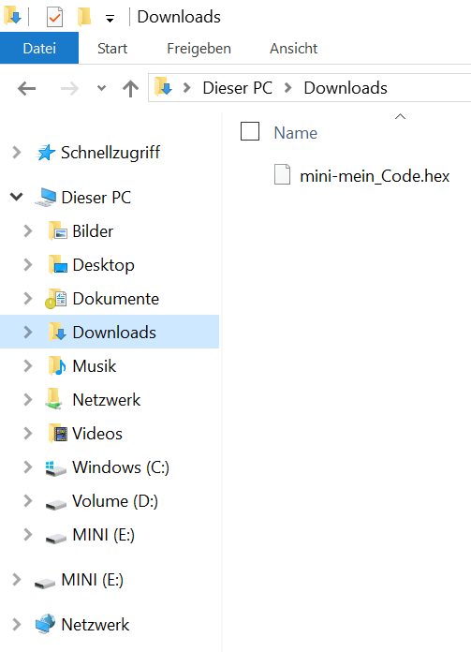




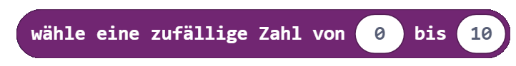
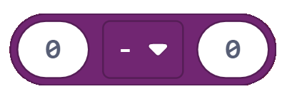




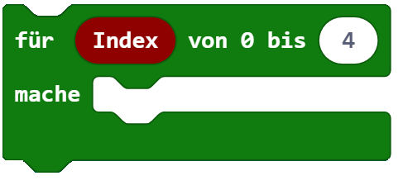
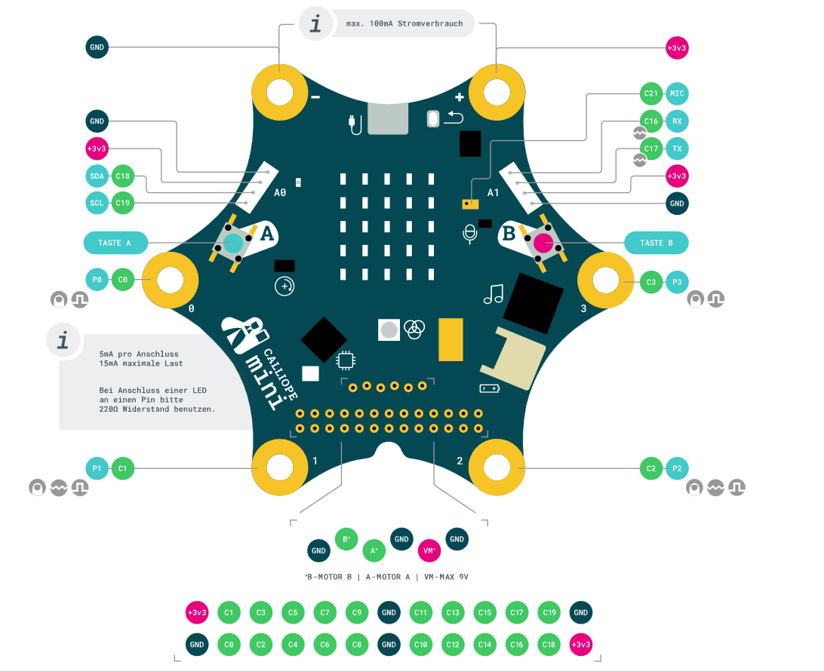


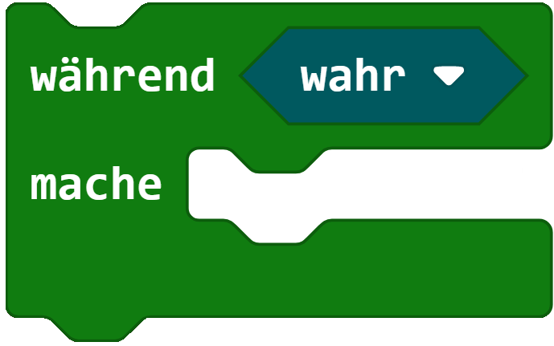




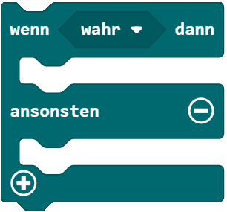





Calliope programmieren für Beginner
Einmaliges Ausführen
Dauerhaft wiederholen
Pausieren
RGB-LED Farbe
Zeige ein Bild/Symbol
Texte oder Zahlen in Laufschrift ausgeben
Sensormesswerte abrufen
Bei Eingaben ausführen (Eventhandler)
Öffne im Web-Browser makecode.calliope.cc/beta
Wähle nun einen Namen für das Programm, z.B. «mein_Code».
Die Erstellung des Beispielcodes „Hello World“
Klicke auf «Herunterladen» und speichere die Datei «mini-mein_Code.hex».
Schließe den Calliope über das USB-Kabel an.
Öffne den Datei-Explorer (Win) oder Finder (Mac) und ziehe die gespeicherte Datei auf das Laufwerk «MINI».
Solange das Programm auf den Calliope hochgeladen wird, blinkt ein gelbes Licht auf der Vorderseite. Das Programm startet anschließend von selbst.
Bei jeder Änderung des Programms muss es neu auf den Calliope hochgeladen werden (Schritt 4 - 7 wiederholen).
Wert abrufen
Wert festlegen
Wert um X ändern
Zufällige Zahl zw. 0 und X
Standardoperationen
Wiederhole alles in diesem Block 4 mal
Wiederhole solange bis Index den Wert 4 erreicht (erhöhe in jedem Durchlauf um 1)
Wiederhole alles in diesem Block bis Logik nicht mehr „wahr“ ist
Spiele Note
Setze Geschwindigkeit
Spiele Frequenz
Motor mit X % der Maximalgeschwindigkeit drehen
Wenn Logik-Ausdruck wahr ist, führe „dann“-Zweig (Block) aus. Alternativ führe „ansonsten“-Zweig (Block) aus.
Logik-Ausdruck: Vergleiche 2 Werte
Logik-Ausdruck: Überprüfe ob beide oder einer der beiden Teil-Ausdrücke wahr sind
Schalte eine LED in Matrix
Ein
Aus
Eine Produktion im Rahmen des KISS-MINT-Projektes (https://www.htw-dresden.de/kiss-mint) an der HTW Dresden, gefördert durch die TÜV-Süd Stiftung.
Veröffentlicht unter CC BY SA (http://creativecommons.org/licenses/by-sa/4.0/)

Slide 2





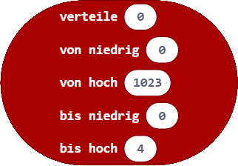
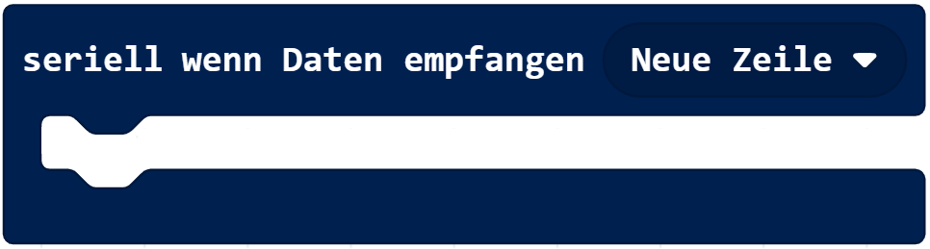
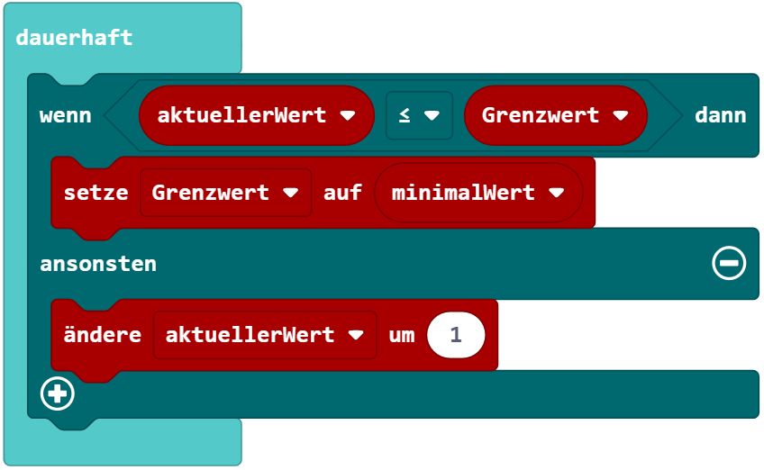











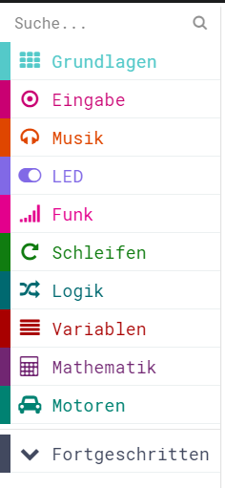
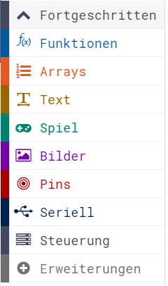
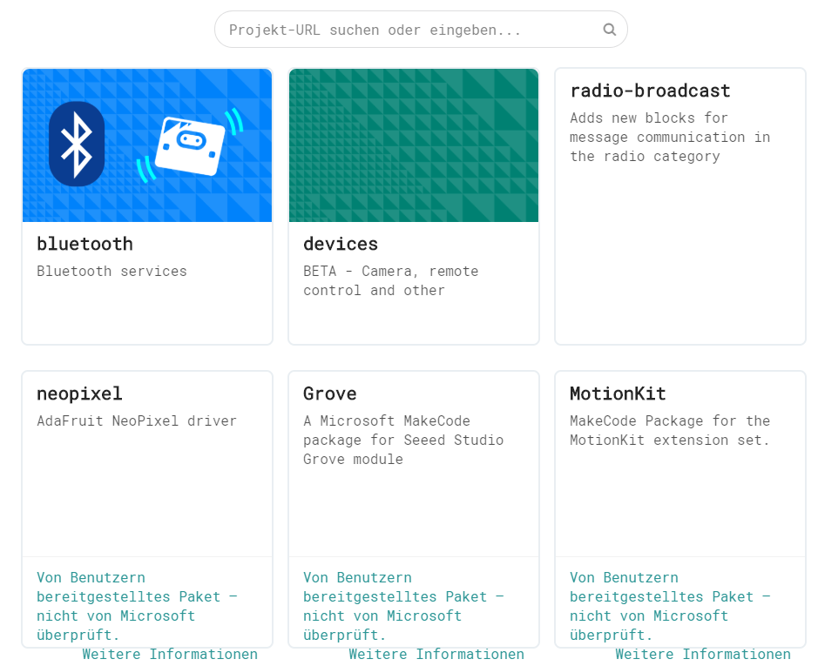
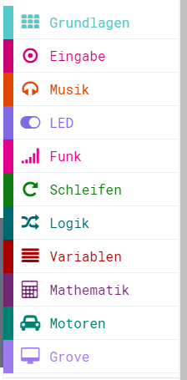
Calliope programmieren für Fortgeschrittene
Einhalten von Grenzwerten
Bei Überschreitung von Grenzwerten (z.B. maximal 100% Motorgeschwindigkeit) kann es zu merkwürdigen Ergebnissen kommen
Verhindern von nicht definierten Werten bzw. Wertebereichüberschreitungen
Möglichkeiten:
Abfragen des aktuellen Wertes und setzen eines neuen Wertes:
Arbeiten mit Maximal- und Minimal-Wertfunktionen (Mathematik → Mehr)
Unteren Grenzwert nicht unterschreiten (akutellerWert = -1; untere Grenze = 0 der maximale Wert der beiden Zahlen ist der untere Grenzwert mit 0, dieser wird von der Maximalwertfunktion zurückgegeben)
Oberen Grenzwert nicht überschreiten (analog Unterer Grenzwert)
Eine Zeile per USB an den PC schicken
Eine Zahl per USB an den PC schicken
Eine Zeichenkette per USB vom PC empfangen
Messen von Eingangs-strömen an Pin
Verteilung eines Eingangswertes auf einen Ausgangswert
Einstellen des Servo-motors auf einen Winkel
Ein Zeichenkette erstellen
Zusammenfügen von einzelnen Elementen zu einer Zeichenkette
Füge einen Wert an einer bestimmen Stelle ein
Verändern eines Wertes in der Liste an einer bestimmen Position
Rufe den einen bestimmten Wert aus der Liste
Entferne einen Wert aus einer Liste
Der kleiner der beiden Werte wird ausgewählt
Der größere der beiden Werte wird ausgewählt
Hinzufügen weiterer Pakete (Am Beispiel des Grove Ultraschallsensor)
Öffnen des Fortgeschrittenen-Bereiches
Auswählen des Feldes Erweiterungen
In der Bildschirmmitte werden die Pakete angezeigt, welche dem Editor hinzugefügt werden können
Auswählen des gesuchten Paktes
Im Blockbereich sollte eine neue Menü-Option entstehen in dem die benötigten Blöcke zu finden sind
1.
2.
3./4.
5.
Eine Produktion im Rahmen des KISS-MINT-Projektes (https://www.htw-dresden.de/kiss-mint) an der HTW Dresden, gefördert durch die TÜV-Süd Stiftung.
Veröffentlicht unter CC BY SA (http://creativecommons.org/licenses/by-sa/4.0/)

